Slide 1
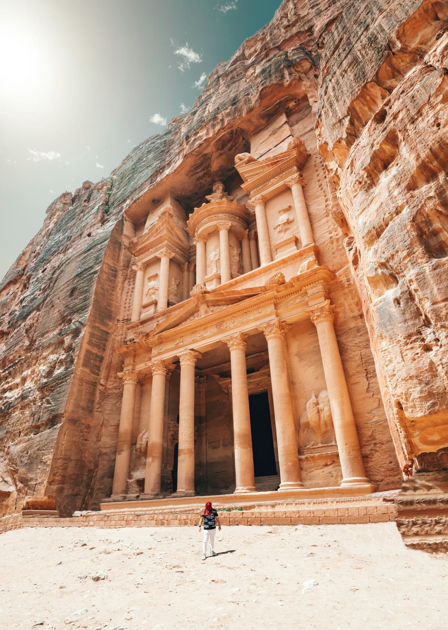
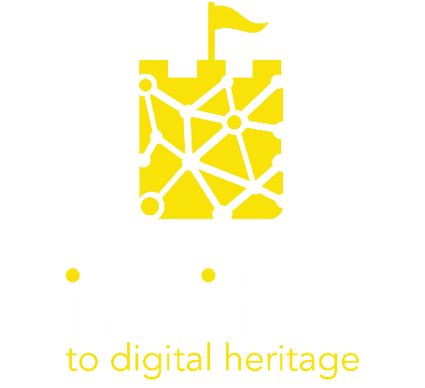
LA TUA GUIDA AL
Toolkit tecnologico per il patrimonio culturale digitale
Settembre 2022
Toolkit tecnologico per il patrimonio culturale digitale
Di
Banbridge and District Enterprises
www.insitesproject.eu

Slide 2
Indice
dei contenuti
Introduzione al Toolkit di Insites……………………………………………….……….. 3
01 TimelineJS
02 Canva
03 Storytracks
04 Kuula
05 Guri VR
06 Audacity
07 Capcut
08 Descript
09 Thinglink
10 Questo
11 Izi Travel
12 StorymapJS
13 Locatify
14 Podbean
15 Headliner
16 Pixton
17 Artsteps
18 Polycam
19 Storyblocks
20 Lens Studio
21 Effecthouse
22 SparkAR
The European Commission support for the production of this publication does not constitute an endorsement of the contents which reflects the views only of the authors, and the Commission cannot be held responsi­ble for any use which may be made of the information contained therein

Slide 3
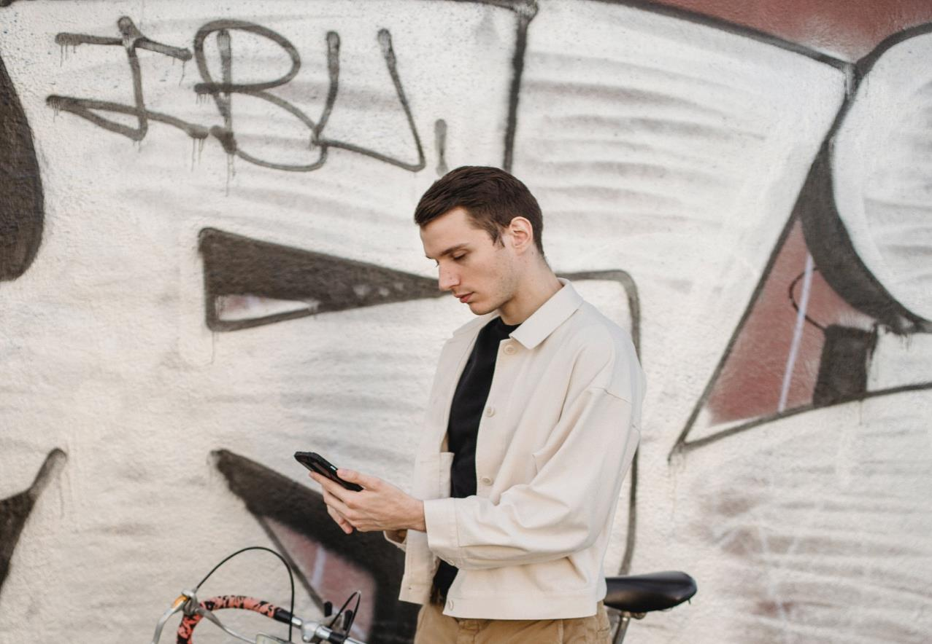
INTRODUZIONE AL TOOLKIT DI INSITES
Benvenuti nel Toolkit di Insites, il vostro elenco con i migliori strumenti digitali a basso o zero costo per il vostro progetto sul patrimonio culturale. Abbiamo riassunto le caratteristiche e i vantaggi principali di ogni strumento, in modo che possiate esaminare e scegliere rapidamente quello più interessante per il vostro progetto.
La tecnologia sofisticata sta diventando sempre più disponibile per le persone che non hanno grandi competenze digitali, ma con una missione e una forte volontà di imparare. Questi strumenti sono stati selezionati come i prodotti più facili da usare attualmente disponibili, con link a guide passo-passo in formato video e testo, in modo che possiate imparare ad usarli il più rapidamente possibile.
Gli strumenti che stiamo introducendo vi aiuteranno a sviluppare nuovi prodotti digitali che aumenteranno l'impatto e i livelli di soddisfazione dei vostri clienti attuali, oltre a comunicare verso un nuovo pubblico. Potranno dare alle vostre aziende e organizzazioni un profilo più accattivante che vi renderanno più sostenibili in un mondo in cui la tecnologia abbraccia ogni aspetto della nostra vita.
I tipi di progetti che questo toolkit può consentirvi di sviluppare includono realtà virtuale, realtà aumentata, giochi sul patrimonio digitale, tour digitali, podcast e video. Se avete una storia da raccontare, c'è uno strumento a basso o nullo costo che vi aiuterà a raccontarla in digitale.
Investire un po' di tempo per imparare a usare uno di questi strumenti darà i suoi frutti e rafforzerà la vostra fiducia se vorrete passare a un progetto più ampio di patrimonio digitale immersivo. Pianificare e lavorare con esperti, ad esempio, è più facile se si conoscono il linguaggio e i concetti.
Il toolkit è disponibile per l'uso online o come download in formato pdf, in modo che possiate condividerlo e utilizzarlo quando volete. Se volete saperne di più sul progetto Insites visitate il nostro sito web o i nostri social media, dove troverete altre risorse ed esempi di progetti a cui ispirarvi.

Slide 4
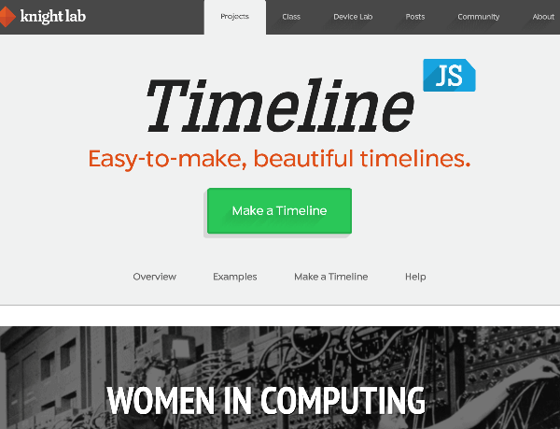
Timeline JS
01
Timeline JS è uno strumento che fornisce informazioni in formato cronologico e può essere incorporato in qualsiasi sito o blog. Crea una rappresentazione visiva degli eventi storici e può raccontare la vostra storia o il vostro patrimonio in modo più efficace.
COSA RENDE TIMELINE JS UN OTTIMO STRUMENTO PER IL PATRIMONIO DIGITALE?
TimelineJS è gratuito e non richiede molte conoscenze tecniche per essere utilizzato. I principianti possono creare una linea del tempo dall'aspetto professionale utilizzando solo un modello di foglio di calcolo di Google. È sufficiente aggiungere al modello elementi come le date e il testo scritto, aggiungendo anche altre risorse che contribuiscono a raccontare la storia, come foto, audio e video. È possibile inserire informazioni e link da Twitter, Flickr, YouTube, Vimeo, Vine, Dailymotion, Google Maps, Wikipedia, SoundCloud, Document Cloud e altro ancora!
Una volta terminato, è possibile pubblicare la timeline su qualsiasi sito web o blog e disporre di contenuti interattivi e accattivanti che possono essere aggiornati o aggiunti in qualsiasi momento. Un'ulteriore caratteristica dello strumento è che traduce i vostri contenuti in diverse lingue, aprendovi un nuovo pubblico in tutto il mondo.
Guardate qui alcuni esempi sull’utilizzo di TimelineJS: TimelineJS Examples
VOLETE PROVARE TIMELINE JS?
Scoprite qui i quattro semplici passaggi per creare la vostra linea temporale : Four easy steps
Qui troverete un breve video introduttivo che vi guiderà rapidamente attraverso il processo di creazione del foglio di calcolo Google: How to Use TimelineJS on Vimeo
CLICCA PER VEDERE

Slide 5
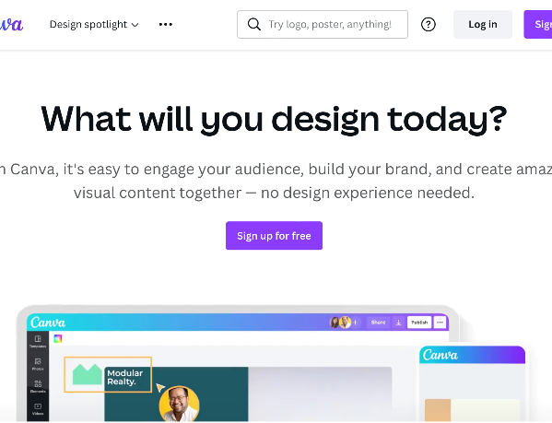
Canva
02
Canva è un ottimo strumento per produrre diversi tipi di grafica e video senza ricorrere a un designer. Vi aiuta a creare contenuti digitali per il marketing dall'aspetto più professionale.
COSA RENDE CANVA UN OTTIMO STRUMENTO PER IL PATRIMONIO DIGITALE?
Canva è in circolazione da un po' di tempo e ha sviluppato una suite di strumenti di progettazione grafica davvero impressionante, con un supporto online che consente ai principianti di imparare a usarlo con facilità. Potete usare Canva per progettare post sui social media, video, newsletter e molto altro.
Uno strumento interessante della suite di Canva è lo Storyboard Creator. Uno storyboard è una rappresentazione scritta o grafica degli elementi che saranno inclusi in una storia digitale. Canva può quindi essere usato per fare brainstorming e pianificare le storie digitali, oltre che per crearle.
VOLETE PROVARE CANVA?
È possibile iniziare a utilizzare Canva in pochi minuti sul proprio desktop, senza dover effettuare il login o creare un account per iniziare. Tuttavia, la creazione di un account Canva gratuito vi permette di salvare i vostri progetti e di tornare a modificarli, quindi è consigliabile averne uno. È inoltre possibile installare l'app Canva gratuitamente sul proprio cellulare da Play Store o App Store, rispettivamente per Android o iOS. Per iniziare a usare l'app, è necessario un account. Se decidete che Canva è lo strumento che fa per voi, potete passare al livello pro, con più funzioni e opzioni di progettazione, al prezzo di 99 euro all'anno. Canva offre anche pacchetti pro gratuiti per gli enti educativi e non profit.
Trovate un’introduzione a Canva qui: Canva Intro Video
Scaricate Canva per Windows
Scaricate Canva dal Google Play Store Scaricate Canva dall’Apple App Store
CLICCA PER VEDERE

Slide 6
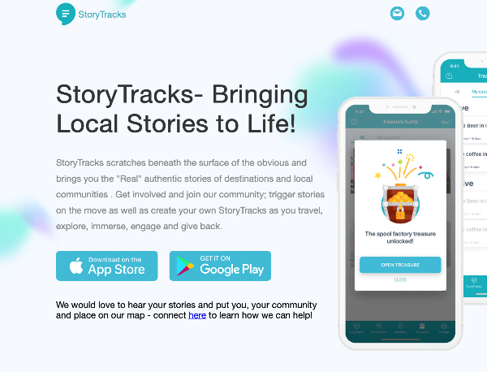
StoryTracks
03
StoryTracks è una piattaforma dinamica che può essere utilizzata dalle comunità locali per conservare le proprie tradizioni e i propri racconti. Storytracks apre le porte alle "vere" storie autentiche di una destinazione.
COSA RENDE STORYTRACKS UN OTTIMO STRUMENTO PER IL PATRIMONIO DIGITALE?
La narrazione è parte integrante delle comunità di tutta l'UE. L'applicazione StoryTracks si propone di valorizzare il talento e la creatività dei narratori locali. Conserva e promuove le storie autentiche di una destinazione, assicurandosi che non muoiano con chi le racconta.
Attualmente ospita centinaia di storie personali e tradizionali che fanno rivivere un patrimonio e una cultura. È possibile ascoltare Mary Flynn che racconta la prima volta che ha assaggiato un gelato mentre era in vacanza nella città di Castlerea o la storia folkloristica irlandese della regina Meabh sulla collina di Knocknarea.
VOLETE PROVARE STORYTRACKS?
Potete iniziare a usare StoryTracks in pochi minuti! L'applicazione StoryTracks è disponibile per il download gratuito su iOS e Android. Per i progetti più complessi o di brand, StoryTracks offre un servizio su misura per le organizzazioni del patrimonio culturale, del turismo e delle imprese. Per maggiori dettagli su questa offerta su misura, contattate Fergal su StoryTracks.
Video introduttivo: Storytracks Demo
Scarica Storytracks dal Google Play
Scarica StoryTracks dall’Apple App Store
CLICCA PER VEDERE

Slide 7
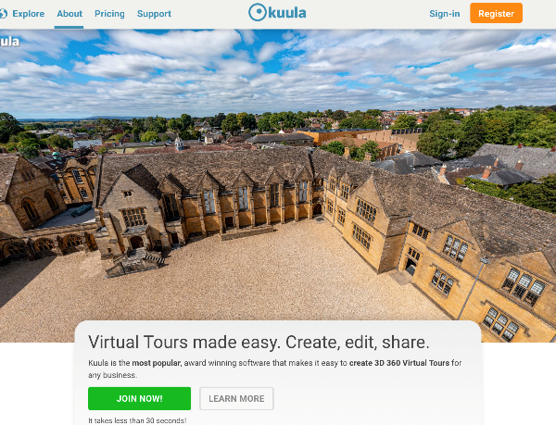
Kuula
04
Kuula è un builder di tour virtuali a 360° e una piattaforma per principianti con strumenti di livello professionale.
COSA RENDE KUULA UN OTTIMO STRUMENTO PER IL PATRIMONIO DIGITALE?
Costruite un tour virtuale dall'aspetto professionale per la vostra attrazione culturale o per la vostra attività senza difficoltà: imparare ad usare Kuula richiederà solo poche ore.
Kuula è uno strumento molto intuitivo. Utilizzando immagini panoramiche scattate con qualsiasi fotocamera a 360° o con apparecchiature professionali, è possibile creare esperienze immersive di Realtà Virtuale e arricchite di contenuti multimediali. Gli utenti potranno esplorare i tour utilizzando i loro smartphone, computer portatili o una serie di visori VR. È possibile incorporare il tour in un sito web o inviare link via e-mail ai visitatori.
VOLETE PROVARE KUULA?
Kuula ha un piano gratuito che potete utilizzare per imparare ad usarlo, sviluppare il vostro tour e condividerlo con un numero limitato di persone. Se decidete che fa per voi, la versione pro con accesso illimitato e di alta qualità per gli utenti costa 16 dollari al mese.
Guida per creare un tour virtuale:
Step by step guide
Video introduttivo Introducing Kuula
Esempi: Kuula Tours
CLICCA PER VEDERE

Slide 8
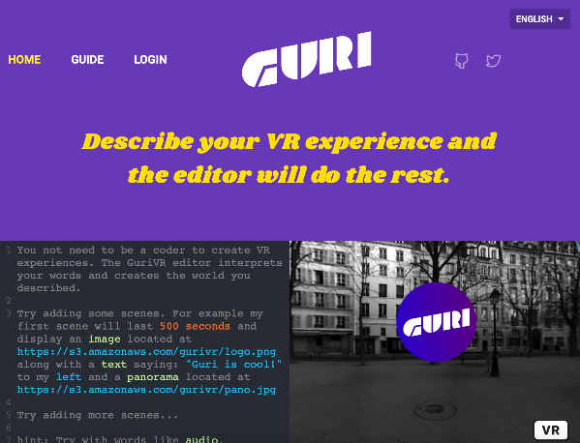
Guri VR
05
GuriVR consente a chiunque di realizzare esperienze di Realtà Virtuale con una curva di apprendimento minima.
COSA RENDE GURI VR UN OTTIMO STRUMENTO PER IL PATRIMONIO DIGITALE?
La realtà virtuale è un ottimo modo per rendere il patrimonio culturale un'esperienza davvero coinvolgente. Molti dei grandi siti del patrimonio culturale in tutta l'UE stanno sviluppando esperienze sofisticate, che richiedono team di esperti e ingenti finanziamenti. Con Guri VR non è necessario essere uno sviluppatore per creare esperienze VR. Fornisce un editor online facile e veloce che interpreta le vostre parole e crea il mondo di realtà virtuale che descrivete. Guri VR permette anche di creare un panorama a 360 gradi che funziona con visori come Google Cardboard e Oculus Rift.
Guri VR organizza le storie in scene sequenziali. Ogni scena viene mappata con un paragrafo nella descrizione non appena si specifica la lunghezza della scena. È possibile creare tutte le scene che si desidera e aggiungere diversi elementi, comprese le fotografie del patrimonio. È possibile salvare le proprie storie e ad ogni salvataggio viene generato un link di condivisione.
Guri VR è un prodotto gratuito e open source, quindi di libero utilizzo e sviluppato da una comunità di programmatori. Non ha l'aspetto sofisticato o il supporto tecnico di un prodotto commerciale, ma è economico!
VOLETE PROVARE GURI VR?
Il modo più semplice per imparare a usare l'editor è quello di fare un giro sulla homepage, dove si trovano anche scene di esempio per iniziare: Guri Homepage . Qui trovate una breve guida che vi illustra la procedura: Guri Guide
Se si desidera salvare e condividere il proprio lavoro, è necessario creare un account gratuito.
CLICCA PER VEDERE

Slide 9
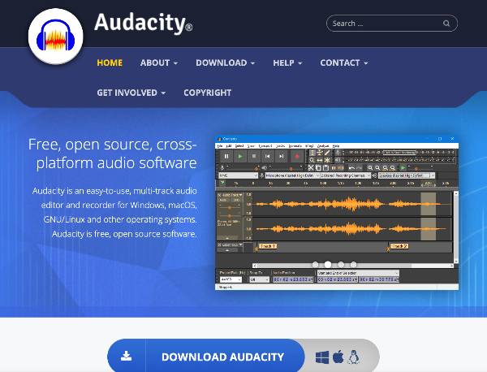
Audacity
06
Audacity ® è un editor e registratore audio gratuito e facile da usare. È possibile utilizzare Audacity per registrare e modificare un'ampia varietà di formati audio per creare podcast e altri prodotti basati sul suono.
COSA RENDE AUDACITY UN OTTIMO STRUMENTO PER IL PATRIMONIO DIGITALE?
Il suono è un fattore importante per rendere coinvolgenti le esperienze del patrimonio culturale. Che si tratti di voci, musica o paesaggi sonori, l'audio può essere molto evocativo e trasportare l'ascoltatore in un tempo o in un luogo diverso da quello in cui si trova. Con Audacity è possibile registrare direttamente o digitalizzare registrazioni da altri supporti, migliorare la qualità del suono, combinare registrazioni, inserire effetti speciali ed esportare la traccia audio finita in diversi formati. Questo rende i podcast o le colonne sonore più professionali e coinvolgenti per i vostri clienti, che potrebbero essere abituati alle esperienze audio sempre più sofisticate fornite da altri siti o aziende del patrimonio culturale..
VOLETE PROVARE AUDACITY?
Audacity può essere utilizzato gratuitamente per qualsiasi scopo personale, commerciale, istituzionale o educativo, anche installandolo su tutti i computer che si desidera. Date un'occhiata al video introduttivo e se fa al caso vostro utilizzate questo link per scaricare il software: Audacity Download
Le guide all'installazione e alla modifica sono disponibili sulla pagina di supporto: Audacity Support
Essendo un servizio gratuito, il livello di assistenza disponibile è limitato, ma è possibile visitare il loro Wiki per accedere a guide e manuali: Audacity Wiki Homepage
Video introduttivo: Step by step tutorial
CLICCA PER VEDERE

Slide 10
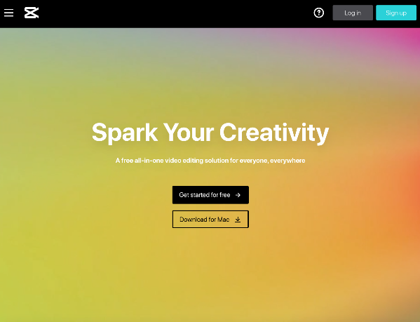
CapCut
07
CapCut è un'app gratuita all-in-one per l'editing e la creazione di video, con tutto ciò che serve per creare filmati di alta qualità. I principianti possono iniziare a lavorare con CapCut in pochi secondi, mentre gli utenti avanzati hanno a disposizione tutte le funzioni necessarie per modificare i video in modo professionale.
COSA RENDE CAPCUT UN OTTIMO STRUMENTO PER IL PATRIMONIO DIGITALE?
Questo strumento può aiutarvi a raggiungere un pubblico completamente nuovo. Create video sul vostro smartphone che possano fare presa sulla cultura giovanile e diffondersi presso un pubblico più adulto diventando virali su TikTok, YouTube, Instagram, WhatsApp e Facebook!
Capcut VR è versatile e facile da usare. Oltre alle funzioni di base, come l'editing video, il testo, i colori e la musica, CapCut offre anche funzioni avanzate gratuite, tra cui l'animazione keyframe e gli effetti slow-motion. Questo strumento dà una nuova dimensione al vostro marketing e al vostro storytelling.
VOLETE PROVARE CAPCUT?
Per iniziare a usare CapCut potete facilmente scaricarlo sia dall’Apple app store che dall’Android app store
Una guida alla creazione del video con un manuale scaricabile: Capcut VR step by step guide
CLICCA PER VEDERE

Slide 11
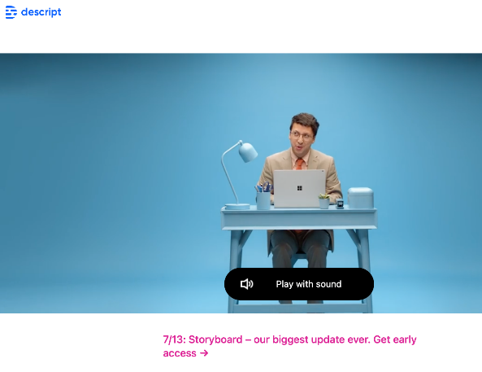
Descript
08
Descript è un software molto semplice da usare che consente di modificare e produrre video e registrazioni audio modificando i file di testo.
COSA RENDE DESCRIPT UN OTTIMO STRUMENTO PER IL PATRIMONIO DIGITALE?
Descript elimina gran parte del tempo e del lavoro noioso necessario per rendere i vostri video e podcast più professionali e coinvolgenti, dandovi l’opportunità di concentrarvi sullo sviluppo della vostra storia.
È un processo molto più semplice e intuitivo da comprendere quando si cerca di capire come presentare la propria storia in audio o in video, quindi adatto ai principianti. Fornisce gli strumenti che rendono il prodotto finale un'esperienza ben realizzata, fluida e coinvolgente.
WANT TO GIVE DESCRIPT A TRY?
Fare clic sul pulsante Get Started For Free (Inizia gratis) nella pagina iniziale per creare un account gratuito e visitare la pagina di supporto Descript Help per i video tutorial e i forum degli utenti. Se pensate che questo strumento faccia per voi, l'abbonamento mensile PRO costa 30 dollari e ci sono tariffe speciali per gli educatori e le organizzazioni non profit.
Scopri di più su YouTube:
Introducing Descript
CLICCA PER VEDERE

Slide 12
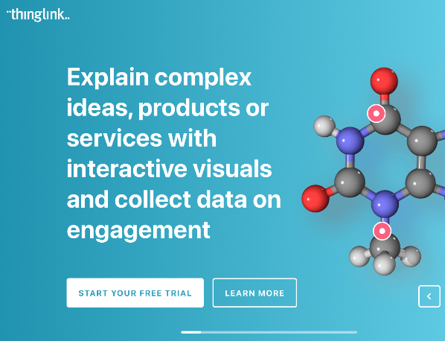
Thinglink
09
Thinglink vi permetterà di aggiungere punti interattivi a un'immagine, un video, una realtà virtuale o un'animazione con un editor intuitivo che potrete imparare ad usare in 2 minuti.
COSA RENDE THINGLINK UN OTTIMO STRUMENTO PER IL PATRIMONIO DIGITALE?
È un ottimo modo per attirare i visitatori all'interno di un'immagine e farli immergere più a fondo nel luogo o nella storia in cui si vuole farli immergere. Ciò avviene grazie alla possibilità di aggiungere degli "hotspot", sui quali le persone possono cliccare e seguire il collegamento a diversi livelli di testo, video, audio e tipi di informazioni. In questo modo, l'utente ha la piena libertà di orientarsi e di decidere cosa è più interessante per lui.
Può essere incorporato in qualsiasi sito web e può funzionare con Microsoft Office, Google, Canva ed altri. È uno strumento molto flessibile che offre molte opzioni per coinvolgere le persone nel vostro sito, nella vostra azienda o nel vostro patrimonio culturale. Funziona su telefoni, tablet, desktop, TV, touch screen e dispositivi VR.
VOLETE PROVARE THINGLINK?
È prevista una prova gratuita senza pubblicazione, ma l'abbonamento di base parte da 25 dollari al mese e i costi aumentano con il numero di visualizzazioni. Sono previsti sconti per le organizzazioni non profit.
Fate clic sul pulsante “Prova gratis” nella parte superiore della homepage per iniziare a creare un account e seguite i video introduttivi.
Video introduttivo su YouTube:
What is Thinglink?
CLICCA PER VEDERE

Slide 13
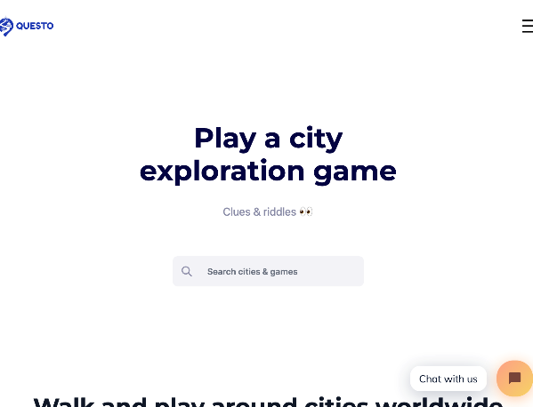
Questo
10
Questo è una piattaforma per giochi di esplorazione di città reali che vi aiuterà a costruire un gioco interattivo sul patrimonio culturale e vi ospiterà per promuoverlo e venderlo.
COSA RENDE QUESTO UN OTTIMO STRUMENTO PER IL PATRIMONIO DIGITALE?
A prescindere dall'età, le persone amano i giochi e i giochi sul patrimonio sono un ottimo modo per coinvolgere le persone e far conoscere la vostra storia in modo divertente. Questo non solo permette di creare facilmente un gioco sul patrimonio culturale, ma una volta che il gioco creato raggiunge 50 visualizzazioni e una valutazione media di 4.3, si può guadagnare il 75% dei ricavi del gioco.
I giochi di esplorazione urbana sono una nuova forma di intrattenimento per i viaggiatori e gli abitanti del luogo che vogliono esplorare e divertirsi. Seguendo un percorso tematico in città, l'utente interagisce con l'ambiente circostante e con la narrazione del gioco. Il tutto sul proprio smartphone.
Si risolvono enigmi cercando nell'ambiente circostante. Si scoprono nuovi luoghi della città. Si svela la storia divertente di ogni luogo. È possibile vestire i panni di un personaggio iconico e scegliere tra giochi all'aperto in città o al chiuso in castelli, musei, ville e molti altri luoghi.
Ogni gioco è unico e creato intorno a un tema specifico, che può essere ispirato a un fatto storico, alla cultura locale o a qualsiasi cosa la vostra immaginazione riesca a concepire!
VOLETE PROVARE QUESTO?
Sulla homepage, fare clic sul pulsante “sign in” in cima alla pagina per creare il proprio account gratuito, inserendo il nome che si desidera utilizzare e una password, quindi completare il resto delle informazioni del profilo. Una volta impostato il profilo, fare clic sul link “Diventa un creatore” nella parte superiore della pagina. La pagina seguente vi guiderà nella creazione del vostro gioco.
Video introduttivo: Questo game demo
Quattro semplicI passi per cominciare:
Questo Creator Room
CLICCA PER VEDERE

Slide 14
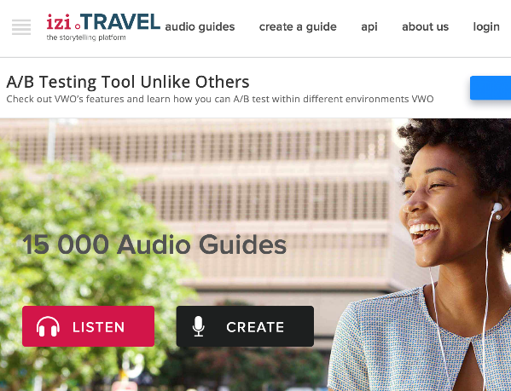
Izi Travel
11
Izi Travel è una piattaforma di narrazione aperta e gratuita che consente ai creatori di contenuti di pubblicare i loro tour audio direttamente sugli smartphone.
COSA RENDE IZI TRAVEL UN OTTIMO STRUMENTO PER IL PATRIMONIO DIGITALE?
Mette in contatto le città, i musei, i siti del patrimonio culturale e le loro storie con i viaggiatori che vogliono esplorare il mondo in un modo nuovo e innovativo: attraverso una piattaforma globale, aperta e gratuita. La piattaforma di storytelling di Izi.TRAVEL conta oltre 25.000 editori di audioguide e 5 milioni di download. Il loro obiettivo è aiutare le organizzazioni dei settori della cultura, del patrimonio e del turismo a dare vita alle loro storie.
L'obiettivo è anche quello di rendere l'esplorazione del patrimonio più stimolante e arricchente per i visitatori. Si tratta di un hub dinamico dove è possibile condividere facilmente i propri contenuti e creare guide multimediali per milioni di viaggiatori. La piattaforma è gratuita ed è supportata da un team di oltre 50 professionisti in tutto il mondo.
VOLETE PROVARE IZI TRAVEL?
Dalla pagina iniziale, fare clic sul pulsante “Crea per iniziare”, fare clic su “Per gli individui” o “Per i professionisti” e quindi fare clic sul pulsante “Inizia ora” per creare il proprio account gratuito. Inserire il nome, l'azienda e l'indirizzo e-mail, quindi fare clic sul link inviato per confermare l'account; dopo aver fornito una password, inserire i dati dell'organizzazione e fare clic su “Vai alla pagina di creazione dell'audio”. Fare clic sul pulsante “+Crea” nella parte superiore della pagina e selezionare il tipo di guida che si desidera creare, quindi aggiungere i file audio e di testo per creare il tour.
Video introduttivo: izi Travel on You Tube
CLICCA PER VEDERE

Slide 15
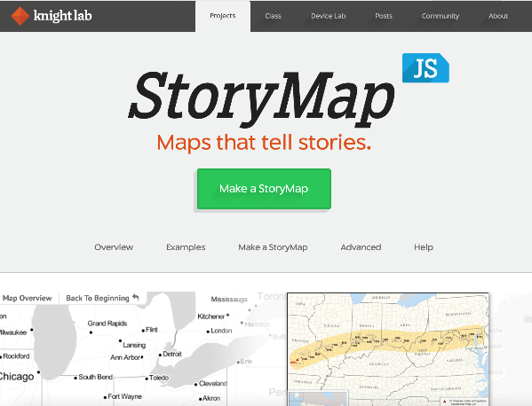
StorymapJS
12
StoryMapJS è gratuito e dispone di uno strumento di editing facile da usare per aiutarvi a raccontare storie di patrimonio digitale basate su una mappa e sui luoghi di una serie di eventi.
COSA RENDE STORYMAP JS UN OTTIMO STRUMENTO PER IL PATRIMONIO DIGITALE?
È un ottimo modo per organizzare e presentare le informazioni in modo visivo e si adatta a storie locali, regionali o nazionali. È sufficiente aggiungere una diapositiva per ogni luogo della storia e mostrare fotografie, opere d'arte, mappe storiche e altri file di immagini. StoryMap JS può attingere ai media da diverse fonti. Twitter, Flickr, YouTube, Vimeo, Vine, Dailymotion, Google Maps, Wikipedia, SoundCloud e Document Cloud per offrire materiale che va oltre i propri archivi e che dà vita al testo.
Per darvi un'idea del suo potenziale, date un'occhiata alla linea del tempo creata dalla Newberry Collection. In questa linea del tempo si può viaggiare nel passato attraverso testimonianze di prima mano tratte da lettere, diari e libri rari. Assistere all'incendio di Chicago, unirsi alla spedizione di Lewis e Clark e ammirare l'Esposizione Universale attraverso i manoscritti trascritti dai volontari online.
VOLETE PROVARE STORYMAP JS?
Per sfruttare al meglio lo strumento e le sue semplici funzioni di editing è necessario registrarsi con un account Google gratuito.
Troverete un pratico video esplicativo su You Tube qui: Introduction to Knight Lab's StorymapJS
Per accedere all'editor Storymap JS, andare alla pagina web: StorymapJS
CLICCA PER VEDERE

Slide 16
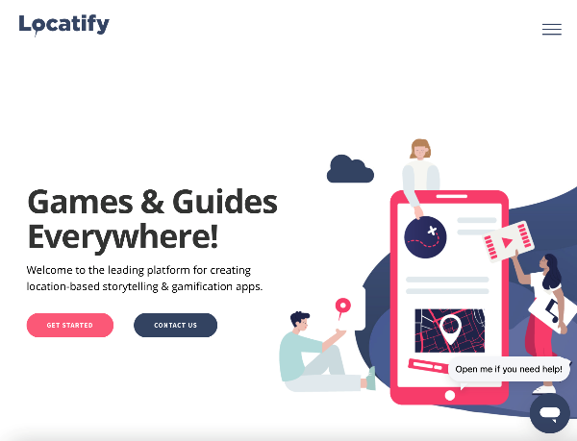
Locatify
13
Create e condividete guide turistiche, giochi e altre esperienze immersive mobile basate sulla posizione in modo semplice.
COSA RENDE LOCATIFY UN OTTIMO STRUMENTO PER IL PATRIMONIO DIGITALE?
Le app basate sulla localizzazione sono un ottimo modo per coinvolgere il pubblico e generare entrate. Locatify vi permette di creare audioguide e giochi a quiz in diverse lingue e di inviarli direttamente ai telefoni dei vostri clienti senza dover acquistare e gestire visori o tablet. Potete iniziare a lavorare rapidamente e poi aggiungere aggiornamenti e nuovi contenuti man mano che i vostri progetti si sviluppano.
Locatify consente di progettare mappe interattive, punti di interesse, tour e cacce al tesoro, trasformando qualsiasi luogo in una destinazione turistica. Ci sono due prodotti Locatify che si possono provare: Turf Hunt è un'applicazione di gioco a quiz in stile caccia al tesoro in cui gli utenti possono esplorare e conoscere l'ambiente circostante, completare sfide, guadagnare punti e competere con gli amici o giocare da soli. Smart Guide consente di esplorare l'ambiente circostante con narrazione audio, video, mappe e punti di interesse. Può essere utilizzata in loco o come guida virtuale a casa, dandovi l'opportunità di attirare le persone che stanno cercando di visitare il vostro sito.
VOLETE PROVARE LOCATIFY?
È possibile provare Locatify gratuitamente facendo clic sul pulsante “CREATOR CMS” in alto a destra della homepage e creando un account creatore. In questo modo si accede a un'area in cui è possibile creare, salvare e pubblicare la propria applicazione.
Sono disponibili guide video e testuali passo dopo passo per la creazione e la pubblicazione delle applicazioni: Step by step text guides
Smart Guide:
How to create a Locatify Smartguide
Turf Hunt:
How to create a Locatify Turf Hunt
Se decidete di investire in questo prodotto, vi costerà 495 dollari all'anno per 5 applicazioni e download illimitati.
CLICCA PER VEDERE

Slide 17
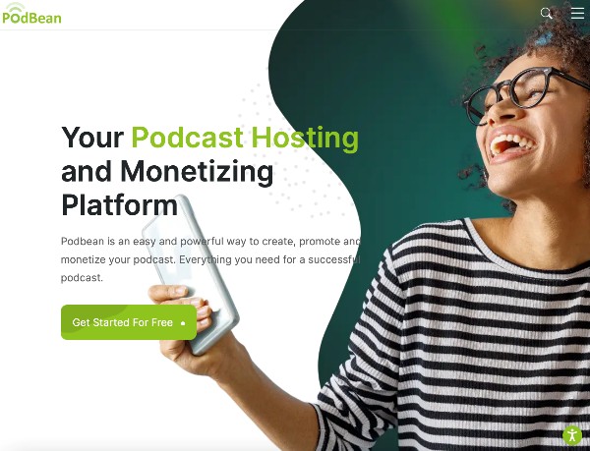
Podbean
14
Podbean è un modo semplice per creare, promuovere e monetizzare i podcast. È possibile registrare podcast in qualità di studio da qualsiasi luogo e trasmettere in livestream.
COSA RENDE PODBEAN UN OTTIMO STRUMENTO PER IL PATRIMONIO DIGITALE?
Podbean è un'enorme piattaforma digitale per le storie del vostro patrimonio con oltre 10 miliardi di download e vi aiuta a realizzare un prodotto professionale con facilità. Puoi creare podcast avvincenti con l'app di registrazione podcast o catturare qualsiasi momento con lo streaming live di qualità professionale. Pubblicate i vostri audio e video in un'unica piattaforma ultra-semplice e sicura per far crescere il vostro pubblico digitale in modo rapido e semplice. Espandete il vostro pubblico digitale aumentando la notorietà sugli account sociali collegati e distribuite il vostro podcast alle app di ascolto più popolari come Spotify e Apple Podcasts con pochi clic.
Potete creare e vendere tutti i contenuti premium che volete, senza costi di archiviazione o di download. Potete anche approfittare del potere d'acquisto "in the moment": gli ascoltatori possono acquistare i contenuti in un paio di clic direttamente nell’app Podbean. Infine, Podbean vi dà informazioni sul vostro pubblico con l'analisi dei clienti, per continuare a migliorare i vostri prodotti.
VOLETE PROVARE PODBEAN?
Potete iniziare registrandovi per un account gratuito di base che vi dà il vostro sito Podcast con accesso limitato. L'abbonamento di base, se pensate che Podbean possa raggiungere il vostro pubblico digitale, è di 14 dollari al mese o 108 dollari all'anno.
C'è molto supporto su Podbean. Forniscono tutorial, video, webinar ed eventi dal vivo sull'arte del podcasting.
Qui trovi una guida passo dopo passo: Podbean Academy
CLICCA PER VEDERE

Slide 18
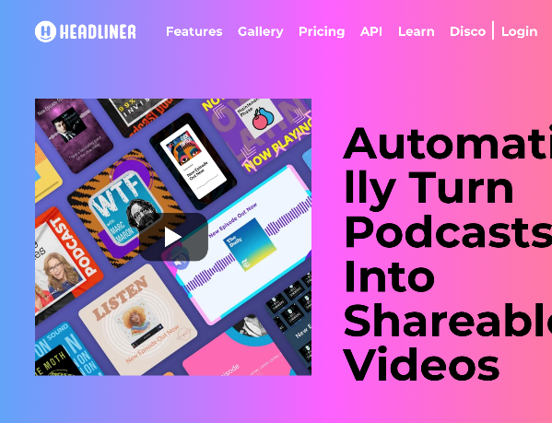
Headliner
15
Trasformate automaticamente i podcast in video che potete condividere sui vostri social media.
COSA RENDE HEADLINER UN OTTIMO STRUMENTO PER IL PATRIMONIO DIGITALE?
Headliner vi aiuta a commercializzare i vostri podcast rendendoli più vivaci e accattivanti. Aggiungendo immagini, videoclip, audio aggiuntivi, animazioni e didascalie al vostro podcast, creerete una rappresentazione visiva del vostro programma che vi aiuterà a catturare l'attenzione di nuovi ascoltatori e potenziali abbonati al vostro canale.
Potete esportare i vostri video e condividerli sui vostri account social. I video sui social tendono a ottenere molte più condivisioni rispetto alle immagini e al testo, e sono probabilmente in grado di attrarre il pubblico più giovane e sofisticato dal punto di vista digitale che i fornitori di beni culturali di solito faticano a coinvolgere.
VOLETE PROVARE HEADLINER?
È possibile provare Headliner gratuitamente, basta registrarsi sul sito web con il proprio indirizzo email. Se volete più video e funzioni, l'abbonamento costa 9,99 dollari al mese o 96 dollari all'anno. Al momento dell'iscrizione sono disponibili procedure guidate per aiutarvi nel processo e sul sito web di Headliner ci sono molte guide per iniziare a lavorare: How to Guides
Panoramica di base: Getting-Started-Guide
CLICCA PER VEDERE

Slide 19
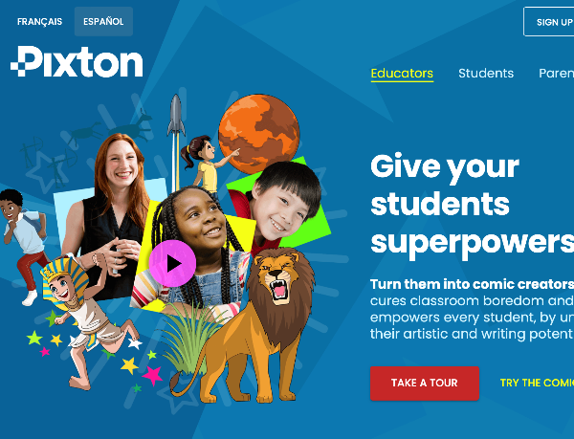
Pixton
16
Pixton è uno strumento per creare e comunicare con i fumetti digitali.
COSA RENDE PIXTON UN OTTIMO STRUMENTO PER IL PATRIMONIO DIGITALE?
Pixton è stato creato dagli educatori proprio per coinvolgere i più giovani nell'apprendimento in modo più naturale. Utilizza il fenomeno della cultura pop dei fumetti come strumento di narrazione. Progettato per essere utilizzato nelle scuole, non richiede molte competenze tecniche per creare qualcosa che vi aiuterà a condividere la vostra conoscenza e passione per il patrimonio culturale in modo creativo e visivo senza essere un grafico. È possibile progettare e aggiungere rapidamente personaggi e testi per la propria storia con un approccio drag and drop. Ci sono molte persone che sono cresciute con i fumetti come forma di intrattenimento e possono variare dalla semplice striscia a fumetti al romanzo a fumetti più ricco di contenuti.
Adottando il fenomeno della cultura pop dei fumetti, si possono comunicare le storie del patrimonio culturale al pubblico più giovane in un modo che esso trova più coinvolgente e immersivo. Il fumetto può essere utilizzato per comunicare le storie del patrimonio culturale ai giovani in un modo che essi lo trovino più coinvolgente e immersivo, attingendo ai mondi del patrimonio creati in modo più naturale per loro.
VOLETE PROVARE PIXTON?
Per iniziare, visitate il sito www.pixton.com, registrate un account gratuito di base e iniziate subito a creare un fumetto, uno storyboard o una graphic novel. I fumetti possono essere scaricati in diversi formati. L'accesso illimitato al software costa 59 dollari al mese o 300 dollari all'anno.
Veloce introduzione su Pixton:
Pixton on You Tube
CLICCA PER VEDERE

Slide 20
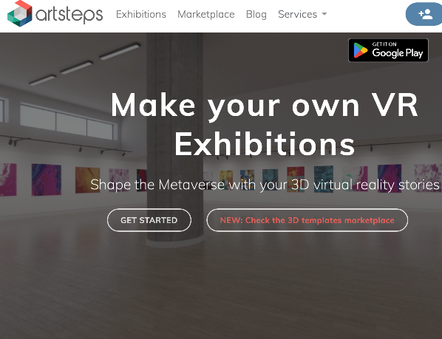
Artsteps
17
Create le vostre mostre in realtà virtuale. Artsteps vi offre una piattaforma per creare, progettare e condividere le vostre mostre.
COSA RENDE ARTSTEPS UN OTTIMO STRUMENTO PER IL PATRIMONIO DIGITALE?
ArtSteps vi trasforma in curatori digitali del vostro patrimonio culturale. Potete costruire le vostre mostre digitali progettando stanze tridimensionali realistiche che il visitatore può attraversare al proprio ritmo e concentrarsi sulle cose che lo interessano. Si può utilizzare come mostra virtuale a sé stante o come mostra fisica.
È uno strumento facile da usare. Caricate immagini, video, testi, scegliete tra una varietà di modelli 3D da una vasta collezione fornita da Poly API di Google o importate i vostri oggetti 3D di qualsiasi dimensione, dando loro un titolo, una descrizione e i diritti d'autore. Definite lo spazio della vostra area virtuale, posizionate le pareti e selezionate colori e texture per creare un'esperienza unica per poi trascinare gli oggetti al suo interno. Aggiungete musica e narrazione per creare un maggiore impatto. Collocate punti guida nello spazio VR, mettete in scena le vostre narrazioni e condividete le vostre storie con i visitatori. Una volta pubblicata la mostra, è possibile condividerla sui social media e visualizzarla sugli smartphone.
È adatto a un'ampia varietà di soggetti. Ecco un esempio del Museo di Storia Naturale dell'Università delle Filippine: una mostra immersiva sulle diverse epoche dell'esplorazione scientifica, ricca di immagini, testi e video interattivi per dare vita all'argomento e presentarlo a un pubblico più vasto. Natural History Virtual Exhibition
VOLETE PROVARE ARTSTEPS?
Artsteps è un prodotto freemium, quindi è possibile registrare un account e le mostre 3D possono essere costruite e pubblicate sul sito web di ArtSteps gratuitamente, ma se si desidera personalizzare la mostra in qualsiasi modo è necessario pagare.
Per iniziare si possono utilizzare i modelli gratuiti disponibili o creare il proprio spazio e iniziare ad aggiungere immagini, oggetti, video e suoni.
Breve guida per iniziare: Design guide
Qui trovi delle guide passo passo: Artsteps how to make a VR exhibition
Introduzione su You Tube:
Artsteps introduction
CLICCA PER VEDERE

Slide 21
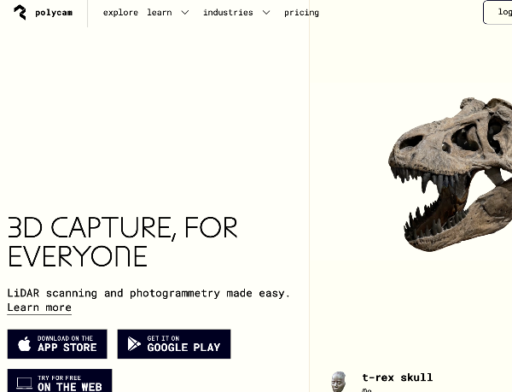
Polycam
18
Un'applicazione che permette di creare facilmente modelli 3D e di utilizzarli in diversi progetti.
COSA RENDE POLYCAM UN OTTIMO STRUMENTO PER IL PATRIMONIO DIGITALE?
È possibile scansionare e registrare gli oggetti e il mondo circostante con un dispositivo mobile, una fotocamera DSLR o un drone per ottenere modelli 3D belli e precisi. I modelli 3D creati possono essere usati per planimetrie, rendering architettonici, tour in realtà aumentata e video. Gli oggetti digitali creati possono essere inseriti in qualsiasi software 3D.
È stato progettato per essere uno strumento di base semplice da usare, piuttosto che un prodotto commerciale su larga scala tecnicamente complesso, quindi è ottimo per aiutarvi a sviluppare idee, storie e prototipi senza richiedere un investimento massiccio nell'apprendimento di competenze tecniche. Se avete i fondi per un progetto di animazione o di conservazione 3D su larga scala, questo strumento vi aiuterà a prepararvi e a ottenere il meglio da quel progetto.
VOLETE PROVARE POLYCAM?
Potete provarlo gratuitamente e se fa per voi un abbonamento pro vi costerà 6 dollari al mese. Troverete molte guide video sul canale YouTube di Polycam: Polycam video guides
Ecco un breve video introduttivo all'uso di Polycam: Turn any object into a 3Dmodel using your phone
Esempi: Polycam projects
CLICCA PER VEDERE

Slide 22
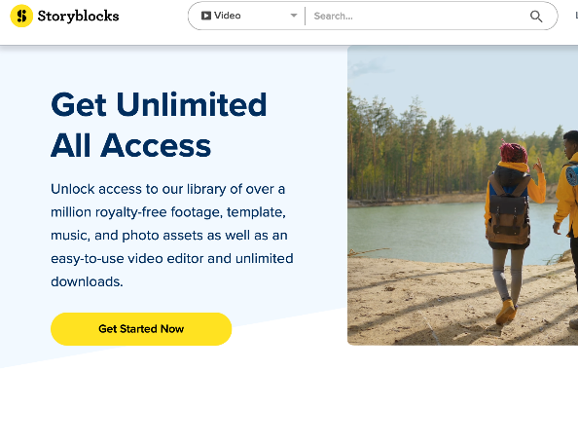
Storyblocks
19
Una libreria di oltre un milione di clip video, modelli, musica e foto royalty-free e un editor video facile da usare.
COSA RENDE STORYBLOCKS UN OTTIMO STRUMENTO PER IL PATRIMONIO DIGITALE?
Sul sito web di Storyblocks si possono trovare filmati storici e d'archivio, video a 360° e VR, oltre a molti altri tipi di clip, effetti sonori e musica che renderanno i vostri contenuti e progetti più professionali e coinvolgenti. È possibile introdurre sfondi fissi e animati nei video e aggiungere suoni per un'esperienza più profonda per l'utente. Un abbonamento a Storyblocks vi consente di scaricare e utilizzare clip video e musicali in modo gratuito.
Storyblocks ha anche un editor video semplice da usare che viene fornito gratuitamente con l'abbonamento per rendere la creazione di un filmato un processo semplice. Permette di personalizzare con loghi, animazioni e colori per ottenere un prodotto più curato da scaricare e condividere.
VOLETE PROVARE STORYBLOCKS?
Storyblocks offre abbonamenti mensili che possono essere annullati senza che ciò influisca sulla licenza d'uso dei clip già scaricati. L'abbonamento di base costa 180 sterline all'anno e dà diritto a 5 download al mese.
Per creare un abbonamento, visitate il sito web e fate clic sul pulsante "Inizia":
Storyblocks
Trovate il Maker qui:
Storyblocks Maker
Introduzione allo Storyblocks Maker:
Making videos with Storyblocks Maker
CLICCA PER VEDERE

Slide 23
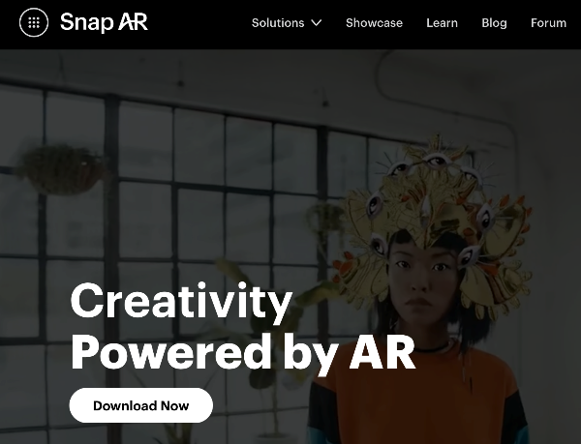
Lens Studio
20
Lens Studio è uno strumento gratuito per la creazione di filtri Snapchat in grado di creare esperienze di realtà aumentata 3D per contenuti coinvolgenti.
COSA RENDE LENS STUDIO UN OTTIMO STRUMENTO PER IL PATRIMONIO DIGITALE?
La realtà aumentata è il cuore di Snapchat e oltre il 75% degli utenti di Snapchat usa le sue funzioni di realtà aumentata per comunicare, giocare e imparare ogni giorno. Questo rende Lens Studio un buon modo per coinvolgere il pubblico del social, che in genere è composto da giovani nativi digitali con aspettative più sofisticate sulle loro esperienze digitali rispetto al tipico pubblico di anziani. Probabilmente avete visto le sovrapposizioni di fumetti sulle fotografie di volti che vengono condivise tramite smartphone. Ma ci sono molti modi diversi per creare sovrapposizioni di realtà aumentata (filtri) che raccontano una storia del patrimonio e con un po' di immaginazione si può raggiungere il pubblico di Snapchat in tutto il mondo.
VOLETE PROVARE LENS STUDIO?
È necessario un po' di tempo per abituarsi agli strumenti di editing, ma Lens Studio offre modelli e guide per iniziare a capire se è lo strumento che fa per voi.
Video introduttivo: Lens Studio Overview
CLICCA PER VEDERE

Slide 24
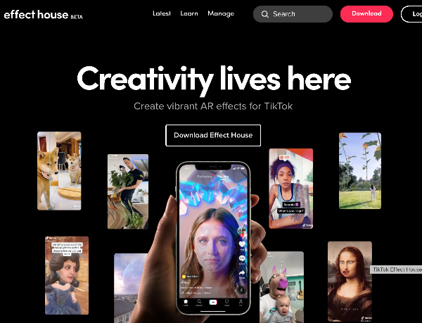
Effect House
21
Effect House è uno strumento AR gratuito che consente di creare, pubblicare e condividere facilmente effetti aumentati di alta qualità per TikTok.
COSA RENDE EFFECT HOUSE UN OTTIMO STRUMENTO PER IL PATRIMONIO DIGITALE?
Realizzato sia per i designer e gli sviluppatori principianti che per quelli più esperti, Effect House consente ai creatori di creare esperienze interattive per gli utenti di TikTok di tutto il mondo. Dà vita al vostro storytelling grazie a funzioni potenti, intuitive ed espressive. Le funzionalità integrate, dal tracking avanzato alle interazioni, vi permettono di sperimentare, creare, visualizzare in anteprima, pubblicare e gestire tutti i vostri effetti su TikTok.
VOLETE PROVARE EFFECT HOUSE?
Effect House è attualmente in fase di sviluppo e al momento della pubblicazione di questa guida è disponibile solo per Mac. È probabile che, con lo sviluppo del programma, venga aperto ad altri sistemi operativi in futuro.
Il software è gratuito e può essere scaricato qui: Effecthouse download
Guide passo dopo passo: Starting out with Effecthouse
CLICCA PER VEDERE

Slide 25
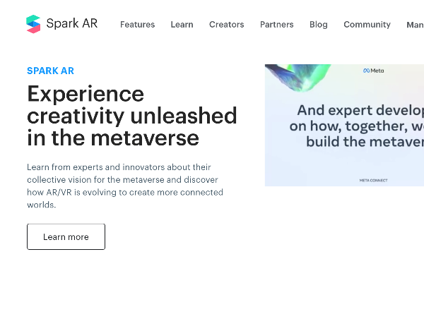
SparkAR
22
Create esperienze di realtà aumentata per Facebook e Instragram
COSA RENDE SPARK AR UN OTTIMO STRUMENTO PER IL PATRIMONIO DIGITALE?
Se volete rendere le vostre pagine Facebook o Instagram più attraenti per un pubblico più vasto, questo strumento di realtà aumentata vi darà la possibilità di essere più creativi. Potete creare sovrapposizioni di scene del mondo reale che renderanno più vivaci le vostre comunicazioni digitali.
Ci vorrà un po' di tempo per abituarsi al linguaggio e al funzionamento del software, ma poiché i concetti di design sono simili in molti software AR e VR per i social media e altri progetti immersivi, è possibile sperimentare gratuitamente e avere un vantaggio se si pensa di passare a progetti più complessi.
VOLETE PROVARE SPARK AR?
È possibile scaricare e installare gratuitamente il software facendo clic sul pulsante “Get Start” nella pagina principale e poi sul pulsante “Download SparkAR Studio” nella pagina iniziale: Get Started
Orientarsi in SparkAR: step by step guide
Video tutorial e corsi:
Tutorials and classes with SparkAR experts
CLICCA PER VEDERE

Slide 26

SEGUICI SU
f
www.insitesproject.eu

